Slide 1
KAHRAMANMARAŞ İL MİLLİ EĞİTİM MÜDÜRLÜĞÜ

Slide 2
2016-2017
EĞİTİM ÖĞRETİM YILI
MEİS BİLGİLENDİRME
TOPLANTISI

Slide 3
VERİ GİRİŞLERİNE BAŞLAMADAN ÖNCE
Daha önce E-Okul üzerinden "Tahsis Durumu", "Bina Bilgileri", "Bina Kullanımı" ve "Lojman Durumu" giren kurumlar da; bilgilerini MEİS Modülü üzerinden GİRECEKLERDİR. - Bu ekranlara giriş yapmadan önce
"Bina Adres/Kontrol" ekranının doldurulması GEREKMEKTEDİR. "MSM02600 - Bina Adres/Kontrol" Ekranı görünmüyor ise, (ilçe) MEBBİS Yöneticiniz ile GÖRÜŞÜNÜZ
Kurum ve okulların ilk yapacağı işlem, Bina adres/kontrol ekranına girip kurumun kendisine ait binası var yada yok seçeneklerinden sonra sırasıyla diğer işlemler ile adres bilgilerini güncelleyip kaydetmesi gerekir. Daha sonra diğer ekranlara bilgi girişi yapılacaktır.
Kahramanmaraş İl Milli Eğitim Müdürlüğü|Strateji Geliştirme Bölümü|© 2016

Slide 4
VERİ GİRİŞLERİNE BAŞLAMADAN ÖNCE
Kurum ve okulların ilk yapacağı işlem, Bina adres/kontrol ekranına girip kurumun kendisine ait binası var yada yok seçeneklerinden sonra sırasıyla diğer işlemler ile adres bilgilerini güncelleyip kaydetmesi gerekir. Daha sonra diğer ekranlara bilgi girişi yapılacaktır.
Kendine ait binası olan okullar (VAR seçeneğini işaretleyenler) TAHSİS ekranının dışında tüm ekranlara bilgi girişi yapacaklardır. (BİNA BİLGİLERİ VE BİNA KULLANIM EKRANLARINA mutlaka bilgi girişi yapacaklardır.) (Bilgisi olmayan ekranları BOŞ olarak kaydetmeleri gerekir.) Durum onay ekranında işlem görünmesi için ise TAHSİS ekranın girip çıkması yeterli.
Kahramanmaraş İl Milli Eğitim Müdürlüğü|Strateji Geliştirme Bölümü|© 2016

Slide 5
VERİ GİRİŞLERİNE BAŞLAMADAN ÖNCE MUTLAKA OKUYUNUZ
Kendine ait binası olmayan okullar (YOK seçeneğini işaretleyenler) ise sadece TAHSİS ekranına girip hangi okulun kaç dersliğini kullandığı bilgisini girecektir. (KENDİ KURUMUNU SEÇMEYECEK-HANGİ OKULUN BİNASINI KULLANIYOR İSE O OKULU SEÇECEK)
Durum onay ekranında işlem görünmesi için ise, diğer ekranlara girip çıkması yeterlidir.
Kendine ait binası olan (VAR seçeneğini işaretleyenler) ve başka okuldan tahsisli derslik kullanan okullar ise TAHSİS ekranının DAHİL tüm ekranlara bilgi girişi yapacaklardır. (BİNA BİLGİLERİ VE BİNA KULLANIM EKRANLARINA mutlaka bilgi girişi yapacaklardır.)(Bilgisi olmayan ekranları BOŞ olarak kaydetmeleri gerekir.)

Slide 6
VERİ GİRİŞLERİNE BAŞLAMADAN ÖNCE MUTLAKA OKUYUNUZ
Dersaneden okula dönüşen kurumlar, kendi ekranlarını güncelledikten sonra;
Özel öğretim kurumları menüsü altındaki Dersane/Kurslar (Dersane /Kurslara girince dönüşüm öncesi dersanenin adını sistemden görecekler.) ve Kursiyer Öğrenci (Dersane) ekranlarını açıp dersane bilgilerini de gireceklerdir.
Not:1- Dersane kursiyer öğrenci sayıları 1 Eylül 2015-1 Eylül 2016 dönemini kapsamaktadır.(Tablonun altında da açıklama mevcuttur.)
2- Kurumlar dersane ile ilgili bu 2 ekranı göremiyor ise, İlçe MEBBİS sorumluları ile görüşerek bu 2 ekran için yetki tanımlaması yaptırsınlar.

Slide 7
GİRİŞ
Ne
Yapıyoruz
Resmi istatistik programı çerçevesinde MEB’e bağlı resmi ve özel kurumların çeşitli alanlardaki bilgilerini topluyoruz.
Elde edilen veriler stratejik planların hazırlanmasında, eğitim yatırımlarının planlanmasında, bölgesel derslik ve okul yapımı planlarında kullanılıyor. AB, OECD, UNESCO gibi kuruluşlara bildiriliyor.
Niçin
Yapıyoruz
Nasıl
Yapıyoruz
Okul ve kurumlar E-okul ve MEBBİS sistemlerinden veri girişi yapıyor. İlçe okulların veri girişlerini, il ilçelerin veri girişlerini kontrol edip onaylıyor.

Slide 8
GİRİŞ
Ne Zaman
Yapıyoruz
11 Ekim 2016
25 Kasım 2016
MEB Strateji Geliştirme Daire Başkanlığı
İl Milli Eğitim Müdürlüğü Strateji Geliştirme Bölümü
İlçe Milli Eğitim Müdürlüğü Strateji Geliştirme Birimi
Kim
Yapıyor

Slide 9
KULLANILACAK SİSTEMLER
https://mebbis.meb.gov.tr
https://e-okul.meb.gov.tr
http://e-yaygin.meb.gov.tr
MEİS MODÜLÜ
ENGELLİ BİREY MODÜLÜ

Slide 10
GİRİŞ YAPILACAK BİLGİLER VE MODÜLLER
Bağımsız Anaokulları İlköğretim Okulları Ortaöğretim Okulları MEİS | Halk Eğitim Merkezleri E-YAYGIN MEİS | Öğretmenevi ve ASO Bilim Sanat Merkezi Rehberlik ve Araştırma Merkezleri MEİS | İlçe Milli Eğitim Müdürlükleri MEİS
Halk Eğitim Merkezleri dışında kalan yaygın eğitim kurumları (Mesleki Eğitim Merkezleri, Meslek Kursları vb.) MEİS EYAYGIN | Özel Eğitim ve Rehabilitasyon Merkezleri MEİS ÖZÜRLÜ BİREY MODÜLÜ | Özel Kurumlar (Dershaneler, MTSK, Özel Muhtelif Kurslar, Özel Etüd Eğitim Merkezleri) MEİS

Slide 11
Kurumlar | Giriş Yapılan Bilgiler | Giriş Yapılacak Modül
Tüm Örgün Eğitim kurumları (Anaokulu, ilkokul, ortaokul, lise) | Öğrenci ve Bina Bilgileri | MEİS
Tüm Eğitim ve Öğretim Kurumları (Örgün ve Yaygın) | Eğitim Olanakları Bilgileri | MEİS
Halk Eğitim Merkezi ve Mesleki Eğitim Merkezleri | Öğrenci ve Bina Bilgileri | E-YAYGIN
İkili Mesleki Eğitim Merkezleri (Mesleki ve Teknik Eğitim Gen. Müd.) | Tüm Bilgileri | MEİS
Öğretmenevi, Akşam Sanat Okulu, Eğitim Merkezi ve Sosyal Tesisleri | Yatak kapasite sayıları | MEİS
Sağlık Müdürlüğü, PTT, Belediye vb. bünyesindeki okul öncesi kurumlar | Eğitim gören çocuk sayıları | MEİS
Yaygın Eğitim Kapsamındaki Özel Özel Eğitim Okulları | Bina Bilgileri, Eğitim Olanakları ve Personel Durumu Bilgileri | MEİS
Kahramanmaraş İl Milli Eğitim Müdürlüğü|Strateji Geliştirme Bölümü|© 2016

Slide 12
GİRİŞ YAPILACAK BİLGİLER VE MODÜLLER
Kahramanmaraş İl Milli Eğitim Müdürlüğü|Strateji Geliştirme Bölümü|© 2016

Slide 13
GİRİŞ YAPILACAK BİLGİLER VE MODÜLLER
Kahramanmaraş İl Milli Eğitim Müdürlüğü|Strateji Geliştirme Bölümü|© 2016

Slide 14
GİRİŞ YAPILACAK BİLGİLER VE MODÜLLER
Kahramanmaraş İl Milli Eğitim Müdürlüğü|Strateji Geliştirme Bölümü|© 2016

Slide 15
GİRİŞ YAPILACAK BİLGİLER VE MODÜLLER
Kahramanmaraş İl Milli Eğitim Müdürlüğü|Strateji Geliştirme Bölümü|© 2016

Slide 16
GİRİŞ YAPILACAK BİLGİLER VE MODÜLLER
Kahramanmaraş İl Milli Eğitim Müdürlüğü|Strateji Geliştirme Bölümü|© 2016

Slide 17
GİRİŞ YAPILACAK BİLGİLER VE MODÜLLER
Kahramanmaraş İl Milli Eğitim Müdürlüğü|Strateji Geliştirme Bölümü|© 2016

Slide 18
KURUM TÜRÜNE
Göre Sorumlu Olunan Yani Doldurulması Gereken Sistem ve Modülleri
ÖZETLEMEK GEREKİRSE
Kahramanmaraş İl Milli Eğitim Müdürlüğü|Strateji Geliştirme Bölümü|© 2016

Slide 19
Kahramanmaraş İl Milli Eğitim Müdürlüğü|Strateji Geliştirme Bölümü|© 2016

Slide 20
Kahramanmaraş İl Milli Eğitim Müdürlüğü|Strateji Geliştirme Bölümü|© 2016

Slide 21
Kahramanmaraş İl Milli Eğitim Müdürlüğü|Strateji Geliştirme Bölümü|© 2016

Slide 22
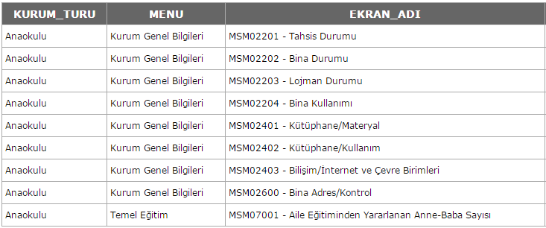
GİRİŞ YAPILACAK MODÜL BAŞLIKLARI
MEİS MODÜLÜNDE GİRİLMESİ GEREKEN EKRANLAR
ANAOKULLAR (Resmi)
9 EKRANDA VERİ GİRİŞİ YAPILMALIDIR
Kahramanmaraş İl Milli Eğitim Müdürlüğü|Strateji Geliştirme Bölümü|© 2016

Slide 23
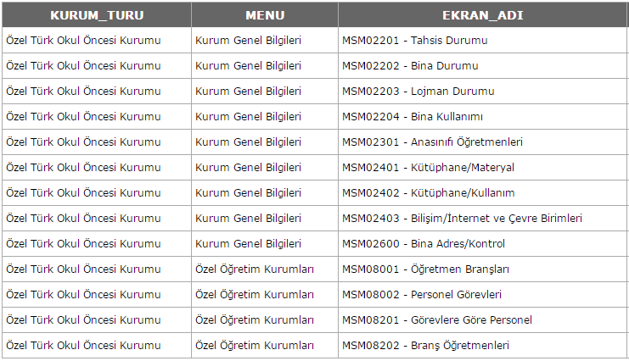
MEİS MODÜLÜNDE GİRİLMESİ GEREKEN EKRANLAR ANAOKULLAR (Özel)
13 EKRANDA VERİ GİRİŞİ YAPILMALIDIR
Kahramanmaraş İl Milli Eğitim Müdürlüğü|Strateji Geliştirme Bölümü|© 2016

Slide 24
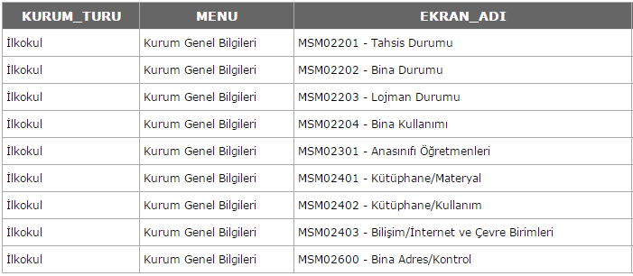
MEİS MODÜLÜNDE GİRİLMESİ GEREKEN EKRANLAR
İLKOKULLAR (Resmi)
9 EKRANDA VERİ GİRİŞİ YAPILMALIDIR
Kahramanmaraş İl Milli Eğitim Müdürlüğü|Strateji Geliştirme Bölümü|© 2016

Slide 25
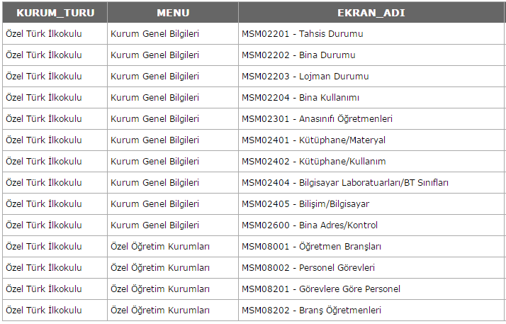
MEİS MODÜLÜNDE GİRİLMESİ GEREKEN EKRANLAR İLKOKULLAR (Özel)
14 EKRANDA VERİ GİRİŞİ YAPILMALIDIR
Kahramanmaraş İl Milli Eğitim Müdürlüğü|Strateji Geliştirme Bölümü|© 2016

Slide 26
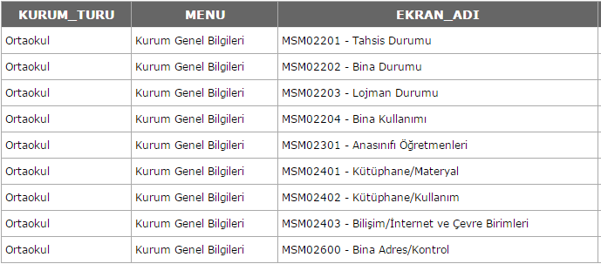
MEİS MODÜLÜNDE GİRİLMESİ GEREKEN EKRANLAR
ORTAOKULLAR (Resmi)
9 EKRANDA VERİ GİRİŞİ YAPILMALIDIR
Kahramanmaraş İl Milli Eğitim Müdürlüğü|Strateji Geliştirme Bölümü|© 2016

Slide 27
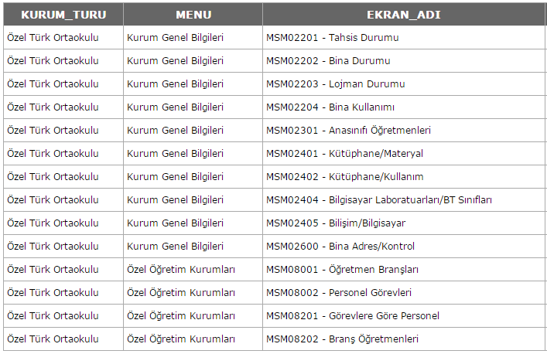
MEİS MODÜLÜNDE GİRİLMESİ GEREKEN EKRANLAR ORTAOKULLAR (Özel)
14 EKRANDA VERİ GİRİŞİ YAPILMALIDIR
Kahramanmaraş İl Milli Eğitim Müdürlüğü|Strateji Geliştirme Bölümü|© 2016

Slide 28
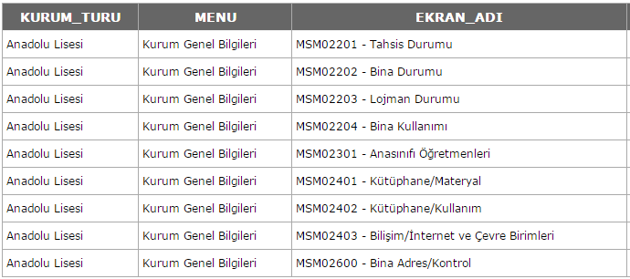
MEİS MODÜLÜNDE GİRİLMESİ GEREKEN EKRANLAR
LİSELER (Genel Lise - Resmi)
9 EKRANDA VERİ GİRİŞİ YAPILMALIDIR
Kahramanmaraş İl Milli Eğitim Müdürlüğü|Strateji Geliştirme Bölümü|© 2016

Slide 29
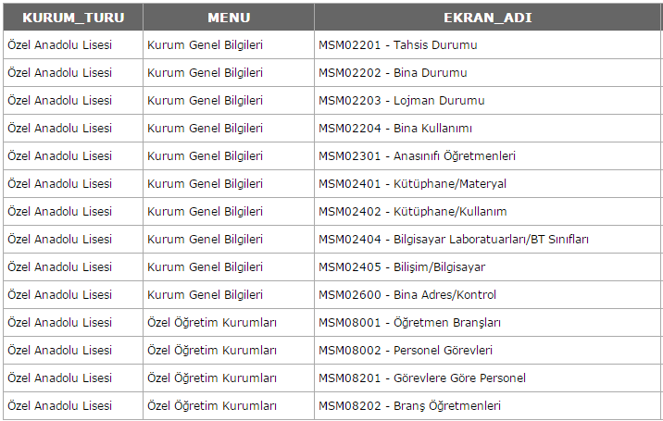
MEİS MODÜLÜNDE GİRİLMESİ GEREKEN EKRANLAR
LİSELER (Genel Lise - Özel)
14 EKRANDA VERİ GİRİŞİ YAPILMALIDIR
Kahramanmaraş İl Milli Eğitim Müdürlüğü|Strateji Geliştirme Bölümü|© 2016

Slide 30
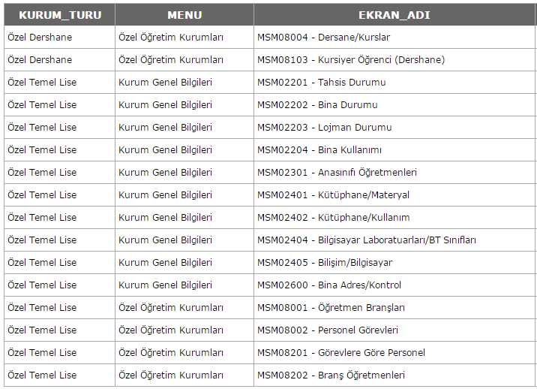
MEİS MODÜLÜNDE GİRİLMESİ GEREKEN EKRANLAR
LİSELER (Temel Lise - Özel)
16 EKRANDA VERİ GİRİŞİ YAPILMALIDIR
Kahramanmaraş İl Milli Eğitim Müdürlüğü|Strateji Geliştirme Bölümü|© 2016

Slide 31
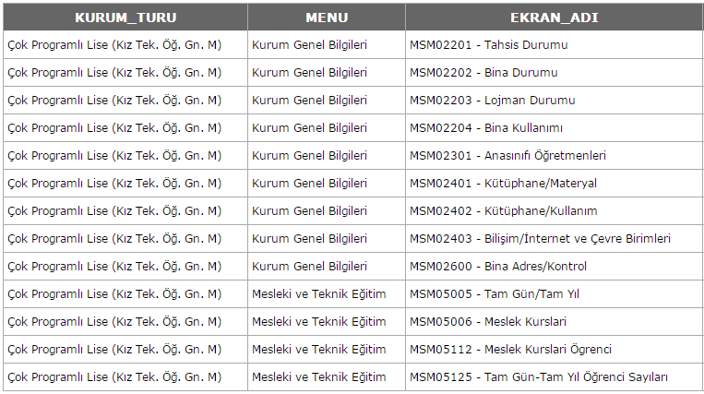
MEİS MODÜLÜNDE GİRİLMESİ GEREKEN EKRANLAR
LİSELER (Meslek Liseleri - Resmi)
13 EKRANDA VERİ GİRİŞİ YAPILMALIDIR
Kahramanmaraş İl Milli Eğitim Müdürlüğü|Strateji Geliştirme Bölümü|© 2016

Slide 32
MEİS MODÜLÜNDE GİRİLMESİ GEREKEN EKRANLAR
LİSELER (Meslek Liseleri - Resmi)
13 EKRANDA VERİ GİRİŞİ YAPILMALIDIR
Kahramanmaraş İl Milli Eğitim Müdürlüğü|Strateji Geliştirme Bölümü|© 2016

Slide 33
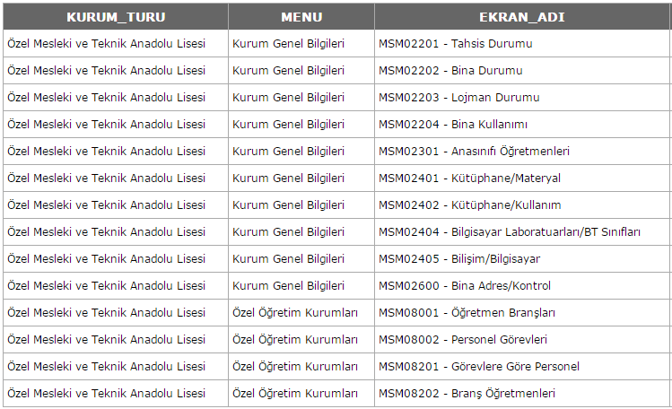
MEİS MODÜLÜNDE GİRİLMESİ GEREKEN EKRANLAR
LİSELER (Meslek Liseleri - Özel)
14 EKRANDA VERİ GİRİŞİ YAPILMALIDIR
Kahramanmaraş İl Milli Eğitim Müdürlüğü|Strateji Geliştirme Bölümü|© 2016

Slide 34
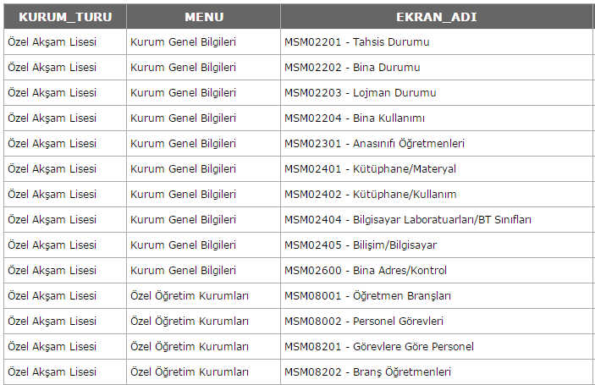
MEİS MODÜLÜNDE GİRİLMESİ GEREKEN EKRANLAR
ÖZEL AKŞAM LİSELERİ
14 EKRANDA VERİ GİRİŞİ YAPILMALIDIR
Kahramanmaraş İl Milli Eğitim Müdürlüğü|Strateji Geliştirme Bölümü|© 2016

Slide 35
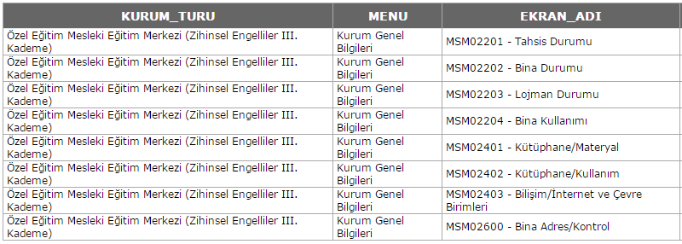
MEİS MODÜLÜNDE GİRİLMESİ GEREKEN EKRANLAR
ÖZEL MESLEKİ EĞİTİM MERKEZİ
8 EKRANDA VERİ GİRİŞİ YAPILMALIDIR
Kahramanmaraş İl Milli Eğitim Müdürlüğü|Strateji Geliştirme Bölümü|© 2016

Slide 36
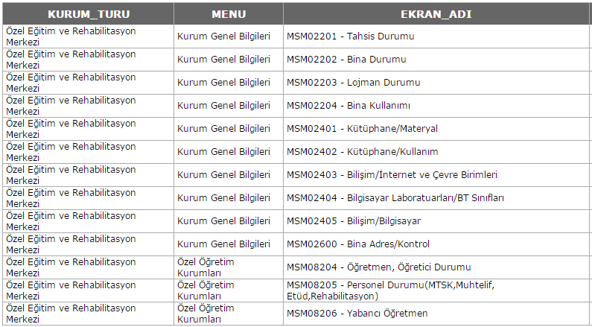
MEİS MODÜLÜNDE GİRİLMESİ GEREKEN EKRANLAR
ÖZEL REHABİLİTASYON MERKEZİ
13 EKRANDA VERİ GİRİŞİ YAPILMALIDIR
Kahramanmaraş İl Milli Eğitim Müdürlüğü|Strateji Geliştirme Bölümü|© 2016

Slide 37
MEİS MODÜLÜNDE GİRİLMESİ GEREKEN EKRANLAR
ÖZEL DERSHANELER
3 EKRANDA VERİ GİRİŞİ YAPILMALIDIR
Kahramanmaraş İl Milli Eğitim Müdürlüğü|Strateji Geliştirme Bölümü|© 2016

Slide 38
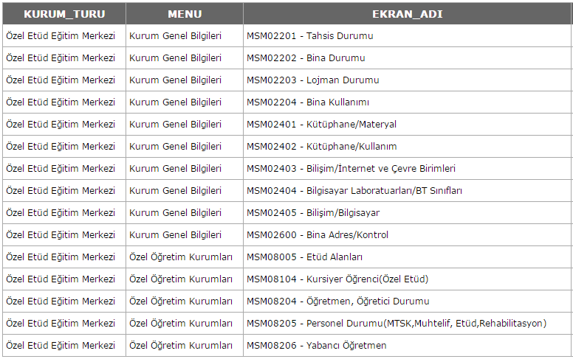
MEİS MODÜLÜNDE GİRİLMESİ GEREKEN EKRANLAR
ÖZEL ETÜD MERKEZLERİ
15 EKRANDA VERİ GİRİŞİ YAPILMALIDIR
Kahramanmaraş İl Milli Eğitim Müdürlüğü|Strateji Geliştirme Bölümü|© 2016

Slide 39
MEİS MODÜLÜNDE GİRİLMESİ GEREKEN EKRANLAR
HAYAT BOYU ÖĞRENME (HEM)
5 EKRANDA VERİ GİRİŞİ YAPILMALIDIR
Kahramanmaraş İl Milli Eğitim Müdürlüğü|Strateji Geliştirme Bölümü|© 2016

Slide 40
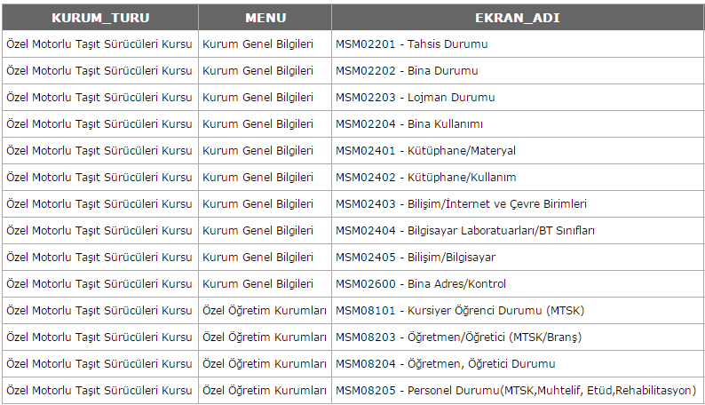
MEİS MODÜLÜNDE GİRİLMESİ GEREKEN EKRANLAR
MTSK
14 EKRANDA VERİ GİRİŞİ YAPILMALIDIR
Kahramanmaraş İl Milli Eğitim Müdürlüğü|Strateji Geliştirme Bölümü|© 2016

Slide 41
ÖNEMLİ UYARI
Hizmete giriş yılı girmemiş olan okul ve kurumların girmesi ZORUNLUDUR.
Kahramanmaraş İl Milli Eğitim Müdürlüğü|Strateji Geliştirme Bölümü|© 2016

Slide 42
Veri Girişinden Önce
Öğrenci sayılarının net alınabilmesi için aday kayıttaki öğrencilerin kesin kayıta geçirilmesi gerekmektedir.
Nakil işlemlerinde bekleyen öğrenci varsa onaylanacaktır.
Öğrencisi olmayıp açık gözüken fazla şubelerin kapatılması gerekmektedir.
Kahramanmaraş İl Milli Eğitim Müdürlüğü|Strateji Geliştirme Bölümü|© 2016

Slide 43
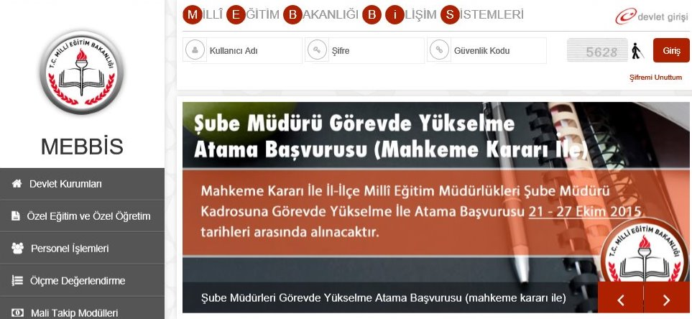
Mebbis Modülü
http://mebbis.meb.gov.tr
Kahramanmaraş İl Milli Eğitim Müdürlüğü|Strateji Geliştirme Bölümü|© 2016

Slide 44
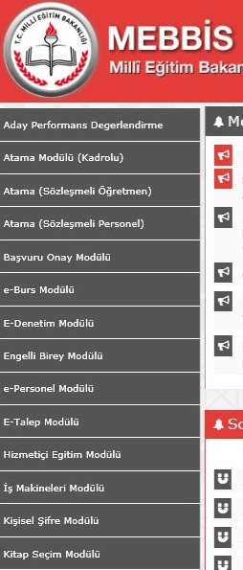
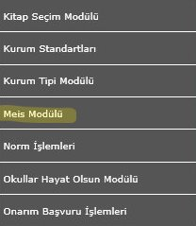
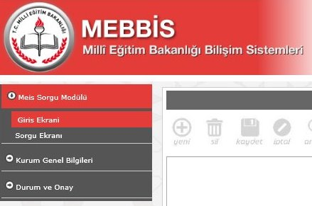
Resmi/Özel tüm okulöncesi, ilkokul/ortaokul
ve Ortaöğretim Kurumları
1
1. Mebbis Modülü tıklandığında 2. adımdaki ekranda 3.KURUM GENEL BİLGİLERİ adımına tıklayınız.
2
3
Kahramanmaraş İl Milli Eğitim Müdürlüğü|Strateji Geliştirme Bölümü|© 2016

Slide 45
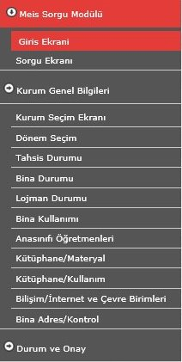
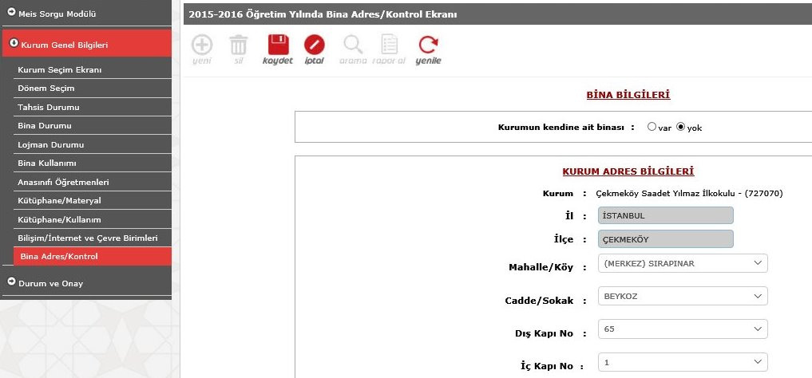
Mebbis Modülü
1. Bina Adres / Kontrol
2
1
3
Kahramanmaraş İl Milli Eğitim Müdürlüğü|Strateji Geliştirme Bölümü|© 2016

Slide 46
Bina Sahibi ve Tahsisli Kurum
BİNA SAHİBİ
Binanın mülkiyetini üzerinde bulunduran kurum
TAHSİSLİ KURUM
Binanın mülkiyetine sahip olmadığı halde misafir olarak binayı kullanan kurum
Örnek 1: Cumhuriyet İlkokulu ile Cumhuriyet Ortaokulu aynı binayı kullanmaktadır. Cumhuriyet İlkokulu bina sahibi Cumhuriyet Ortaokulu tahsisli kurumdur.
Örnek 2: 100. Yıl İmam Hatip Ortaokulu geçici olarak 50. Yıl Ortaokulu binasını kullanmaktadır. 50. Yıl Ortaokulu bina sahibi 100. Yıl İmam Hatip Ortaokulu tahsisli kurumdur.
Örnek 3: İlçe Milli Eğitim Müdürlüğü Yapı Mesleki ve Teknik Anadolu Lisesi’nde hizmet vermektedir. Lise bina sahibi ilçe milli eğitim müdürlüğü tahsisli kurumdur.
Kahramanmaraş İl Milli Eğitim Müdürlüğü|Strateji Geliştirme Bölümü|© 2016

Slide 47
Mebbis Modülü
2. Tahsis Durumu
Yukarıdaki örnekte kurum sahibi asıl bina olduğu için tahsis ekranı kapalı gelmektedir. Çünkü ilk aşamada bina adres kontrol modülünde kurumu kendimize ait göstermiştik. Kendimize ait değilde başka kurum seçseydik bu ekran aktif olacaktı.
Kahramanmaraş İl Milli Eğitim Müdürlüğü|Strateji Geliştirme Bölümü|© 2016

Slide 48
Mebbis Modülü
3. Bina Durumu
1. Yeni butonuna tıklayınız.
Çeşitli sebeplerle eğitime ara veren kurumlarımız bir süre sonra tekrar eğitime başladığında hizmete giriş tarihi olarak ilk açıldığı tarih işlenecektir.
Kahramanmaraş İl Milli Eğitim Müdürlüğü|Strateji Geliştirme Bölümü|© 2016

Slide 49
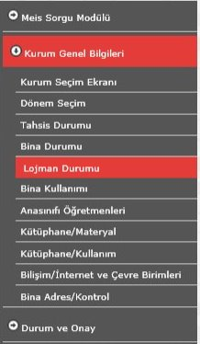
Mebbis Modülü
4. Lojman Durumu
1
2
Kahramanmaraş İl Milli Eğitim Müdürlüğü|Strateji Geliştirme Bölümü|© 2016

Slide 50
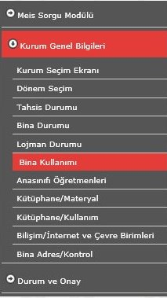
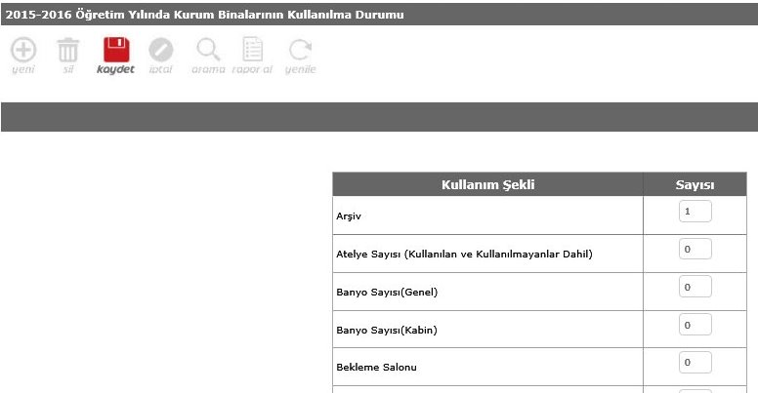
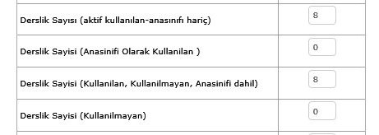
Mebbis Modülü
5. Bina Kullanımı (En Önemli Kısım)
2
1
Kahramanmaraş İl Milli Eğitim Müdürlüğü|Strateji Geliştirme Bölümü|© 2016

Slide 51
Mebbis Modülü
Bina Kullanımı (En Sık Yapılan Hatalar)
PROJEDEKİ DURUM
Derslik Sayısı : 16
Bilgisayar Lab. Sayısı : 1
Spor Odası : 1
Öğretmen Odası : 1
Müdür Odası : 1
Müdür Yardımcısı : 3
WC : 6
Hizmetli Odası : 1
UYGULAMADAKİ DURUM
Derslik Sayısı : 18
Bilgisayar Lab. Sayısı : 1
Spor Odası : 0
Öğretmen Odası : 1
Müdür Odası : 1
Müdür Yardımcısı : 2
WC : 6
Hizmetli Odası : 1
DOĞRU
YANLIŞ
Kahramanmaraş İl Milli Eğitim Müdürlüğü|Strateji Geliştirme Bölümü|© 2016

Slide 52
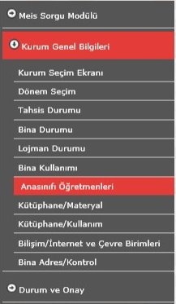
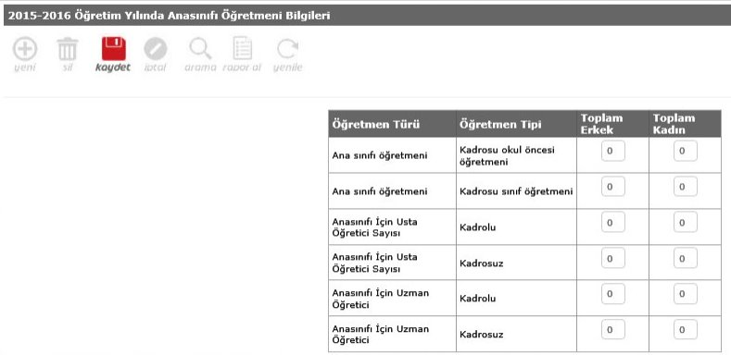
Mebbis Modülü
6. Anasınıfı Öğretmenleri
2
1
Bina kullanımı ekranında anasınıfı olarak kullanılan alana anasınıfı girişi yaptıysanız bu modülü doldurmanız gerekir. Eğer kurumda anasınıfı yoksa bu ekrana hiçbir veri girişi yapmadan boş kayıt yapınız.

Slide 53
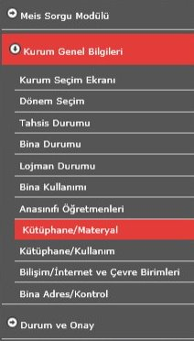
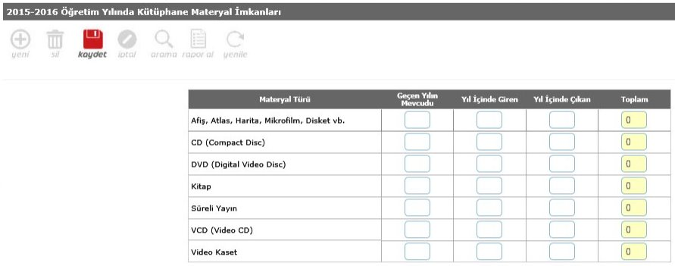
Mebbis Modülü
7. Kütüphane / Materyal
2
1
Bina kullanımı ekranında kütüphane sayısı girişi yaptıysanız bu modülü doldurmanız gerekir. Eğer kurumda kütüphane yoksa bu ekrana hiçbir veri girişi yapmadan boş kayıt yapınız.
Kahramanmaraş İl Milli Eğitim Müdürlüğü|Strateji Geliştirme Bölümü|© 2016

Slide 54
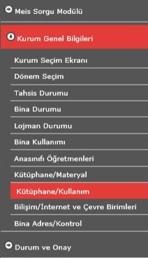
Mebbis Modülü
8. Kütüphane / Kullanım
2
1
Bina kullanımı ekranında kütüphane sayısı girişi yaptıysanız bu modülü doldurmanız gerekir. Eğer kurumda kütüphane yoksa bu ekrana hiçbir veri girişi yapmadan boş kayıt yapınız.
Özel okullarda Bilişim/İnternet ve Çevre Birimlerinden sonra 2 alt başlık daha vardır. Bilgisayar Laboratuarları/Bt Sınıfları ve Bilişim/Bilgisayar modülü. Özel okullar ekstradan bu moduüllere giriş yapıp kaydedecekler.

Slide 55
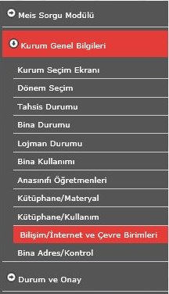
Mebbis Modülü
9. Bilişim/İnternet ve Çevre Birimleri
2
1
Mevcut verileri girip kaydediyoruz.
Girişler bu aşamada son buluyor. Daha sonra bir alt menü Durum ve Onay ekranına geçiş yapınız.

Slide 56
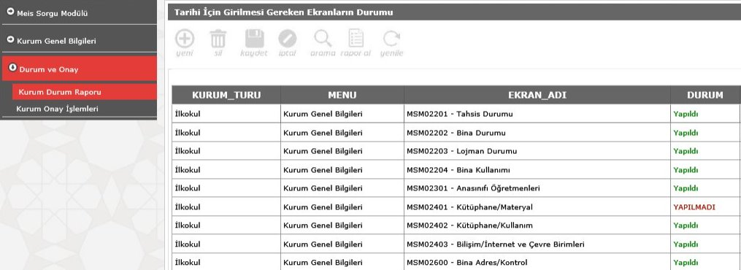
Mebbis Modülü
DURUM VE ONAY EKRANI
1
Bu ekranda eğer tüm veriler sağlıklı ve doğru bir şeklide girilmişse sistem tüm işlemleri yapıldı olarak yansıtacaktır. Tüm veriler yapıldı ise kurum onay işlemlerine geçip onay vermeniz gerekir.

Slide 57
Tahsis Durumu – Bina Kullanımı
Aynı binayı kullanan lise, bağlı kuruluş, ilçe MEM, Dershane, MTSK, Muhtelif Kurs gibi kurumlar ise; kurumlardan birini ev sahibi kurum gibi gösterecek ev sahibi kurum bina durumu ve bina kullanımını dolduracak, misafir kurum ise tahsis durumunu dolduracaktır. Kurumdaki toplam derslik ev sahibi kurum tarafından Derslik sayısı (kullanılan kullanılmayan anasınıfı dahil) bölümüne yazılacak, ev sahibi kurumun kendi kullandığı derslik sayısı ise Derslik sayısı (aktif olarak kullanılan anasınıfı hariç) bölümüne yazılacaktır.
Kahramanmaraş İl Milli Eğitim Müdürlüğü|Strateji Geliştirme Bölümü|© 2016

Slide 58
Bina Kullanımı (Derslik Sayısı)
Tahsis durumu olmayan okullarda (sadece kendi binasını kendisi kullanan okullar);
Derslik sayısı (Kullanılan Kullanılmayan anasınıfı dahil)= Derslik sayısı (Aktif olarak kullanılan anasınıfı hariç) + Derslik sayısı (Kullanılmayan) + Derslik sayısı (Anasınıfı)
eşitliği sağlanacaktır.
Kahramanmaraş İl Milli Eğitim Müdürlüğü|Strateji Geliştirme Bölümü|© 2016

Slide 59
Mebbis Modülü
Yatılı okullara ait pansiyon kapasitesi girişi devlet kurumları modülünden bakanlık tarafından yapılmaktadır.
Pansiyonlu okulların bilgi girişleri ilçeler tarafından takip edilecek.
Pansiyonda kalan öğrencilerle ilgili bilgiler öğrencilerin pansiyonda kaldığı okul müdürlükleri tarafından e-okul modülüne girilecektir. Yatılı öğrenci ekleme işlemi e-okul kurum işlemleri/bilgi giriş işlemleri/yatılı öğrenci bölümünden yapılacaktır.
Kahramanmaraş İl Milli Eğitim Müdürlüğü|Strateji Geliştirme Bölümü|© 2016

Slide 60
MEİS Modülü
Özel Okul/Kurumlar Öğretmen Sayılarını Girerken Dikkat Etmesi Gerekenler
Özel Öğretim Kurumları MEİS-MEİS Sorgu Modülünde:
Öğretmen ve personel bilgileri ekranlarına bilgi girişi yapılabilmesi için öncelikle;
Kurum Genel Bilgileri başlığı altındaki
Öğretmen Branşlarını ve
Personel Görevlerini mutlaka seçmeleri gerekir.
Özel okul/kurumlar öğretmen bilgilerini girerken; kadrolu öğretmenlerin verileri girilecek, Öğretmen sayılarına idareciler dahil edilecektir.
Birden Fazla özel okul bir kolej altında ise: İdareciler birden fazla okula bakıyorsa, idareciler öğretmen sayılarına dahil edilirken, birinde girildiyse diğerinde girilmeyecek,
2 okulda da derse giren öğretmen var ise birinde gösterilip diğerinde gösterilmeyecek. (Kısaca mükerrer giriş olmaması için dikkat edilecek)
Kahramanmaraş İl Milli Eğitim Müdürlüğü|Strateji Geliştirme Bölümü|© 2016

Slide 61
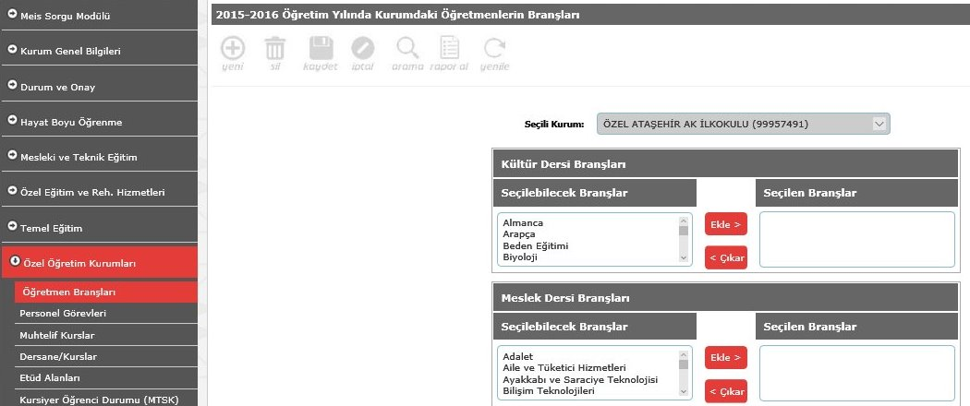
MEİS Modülü
2016-2017 Öğretim Yılında Kurumdaki Öğretmenlerin Branşları
Kahramanmaraş İl Milli Eğitim Müdürlüğü|Strateji Geliştirme Bölümü|© 2016

Slide 62
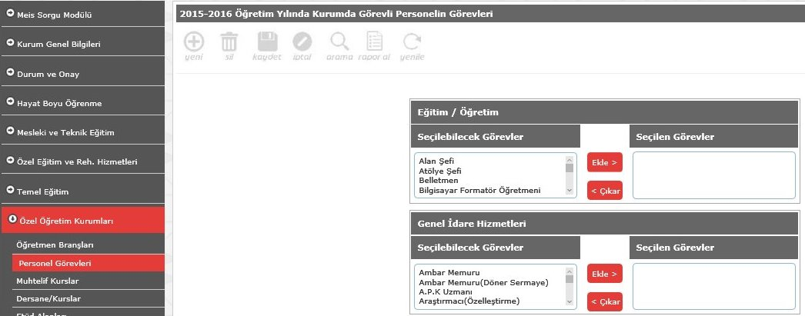
MEİS Modülü
2016-2017 Öğretim Yılında Kurumda Görevli Personelin Görevleri
Kahramanmaraş İl Milli Eğitim Müdürlüğü|Strateji Geliştirme Bölümü|© 2016

Slide 63
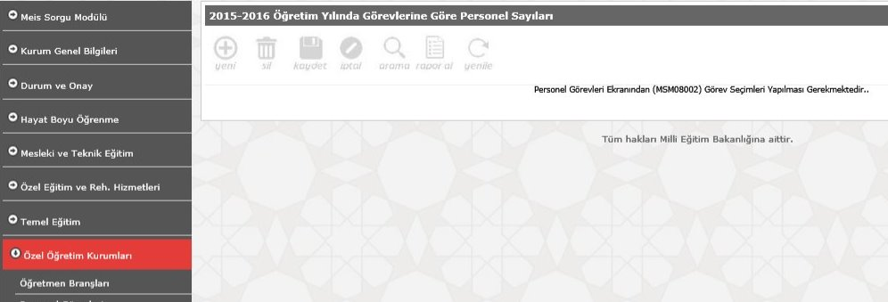
MEİS Modülü
2016-2016 Öğretim Yılında Görevlerine Göre Personel Sayıları
Bir önceki modülde personel görevi eklemediğimiz için bu ekran boş geldi. Personel görevi eklediğimiz zaman bu ekran dolu gelecektir.
Kahramanmaraş İl Milli Eğitim Müdürlüğü|Strateji Geliştirme Bölümü|© 2016

Slide 64
MEİS Modülü
2016-2016 Öğretim Yılında Branşlara Göre Öğretmen Bilgileri
Bir önceki modülde branş modülüne branş eklemediğimiz için bu ekran boş geldi. Branş modülünde branş eklediğimiz zaman bu ekran dolu gelecektir.
Kahramanmaraş İl Milli Eğitim Müdürlüğü|Strateji Geliştirme Bölümü|© 2016

Slide 65
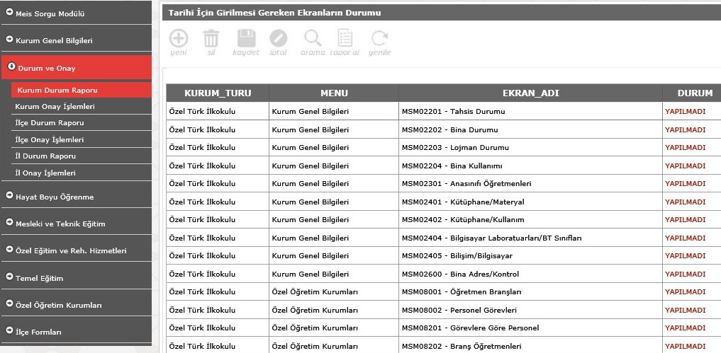
MEİS Modülü
Girilmesi Gereken Ekranların Durumu (Özel Okullar)
Durum Onay başlığı altındaki Kurum Durum Raporuna bakarak hangi ekranların dolması gerektiğini/ eksik ekranlar olup olmadığını buradan öğrenilebilir. Burada bütün ekranlar girilmiş olarak gözüktüğünde(Yapıldı) Kurum Onayı verilebilir. Tüm okul ve okul dışındaki kurumlar bilgi girişlerini bitirdikten sonra mutlaka Kurum Onayını verecekler.

Slide 66
MEİS Modülü
İlçe Milli Eğitim Müdürlüklerinin Dikkatine
“İlçe Formları” altındaki
“BAĞIMSIZ KURUMLAR (OKULÖNCESİ” ekranına
sadece 657 sayılı kanunun 191.maddesi gereğince açılan
kurumlarda (sağlık müdürlüğü, PTT, belediye vb) eğitim gören
36-72 ay arası çocuk sayıları
ve
diğer bilgiler, kurum adları ile birlikte girilecektir.
Kahramanmaraş İl Milli Eğitim Müdürlüğü|Strateji Geliştirme Bölümü|© 2016

Slide 67
Meis Modülü
5. Durum ve Onay
MEİS Modülü bilgi girişi işlemleri tamamlandıktan sonra girilen bilgiler sırasıyla okul müdürü, ilçe milli eğitim müdürü ve il milli eğitim müdür tarafından 3 aşamalı olarak kontrol edilerek onaylanacaktır.
Kahramanmaraş İl Milli Eğitim Müdürlüğü|Strateji Geliştirme Bölümü|© 2016

Slide 68
Bilgi girişlerinde hata yapılmamasına özen gösterilecek, hatalı bilgi girişinden başta İlçe Milli Eğitim Müdürü olmak üzere diğer birinci derecedeki birim amirleri ile okul müdürleri sorumlu olacaktır. Hatalı bilgi girişi yapanlar hakkında gerekli idari işlemler yapılacaktır.
Kahramanmaraş İl Milli Eğitim Müdürlüğü|Strateji Geliştirme Bölümü|© 2016

Slide 69
Strateji Geliştirme Bölümü
İstatistik Birimi
Birim Amiri
Ahmet AKKÜNCÜ
Milli Eğitim Müdür Yardımcısı
Birim Personeli Mebbis İl Yöneticisi
Şef :Ahmet BİTTİ Cuma KARACA
İstatistik Birim Sorumlusu
Tekn:Mehmet Ali KABAK
İletişim : 216 46 93 – 94
0543 315 43 55
istatistik46@meb.gov.tr

